Slide 1
Муниципальное автономное дошкольное образовательное учреждение
«Детский сад № 435»
ПРОЕКТ
«Оптимизация процессов сбора, обработки и обмена информацией среди сотрудников ДОО»
Заведующий - Потапова Марина Александровна
г. Нижний Новгород
2024

Slide 2
Диаграмма «Спагетти» предыдущего состояния информационного обмена в МАДОУ «Детский сад № 435»
Заведующий
Воспитатели
Специалисты
Педагоги ДОП
Администрация
Медицинский блок
АХП

Slide 3


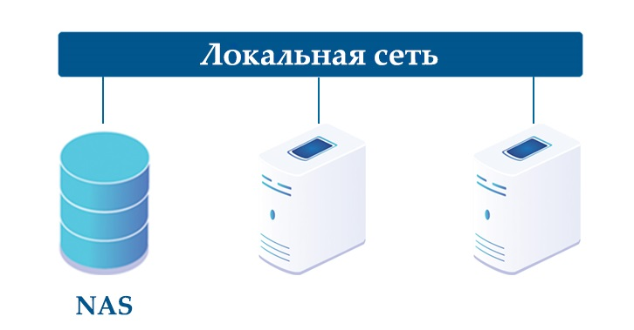
Управление информацией
Сетевые
хранилища

Slide 4

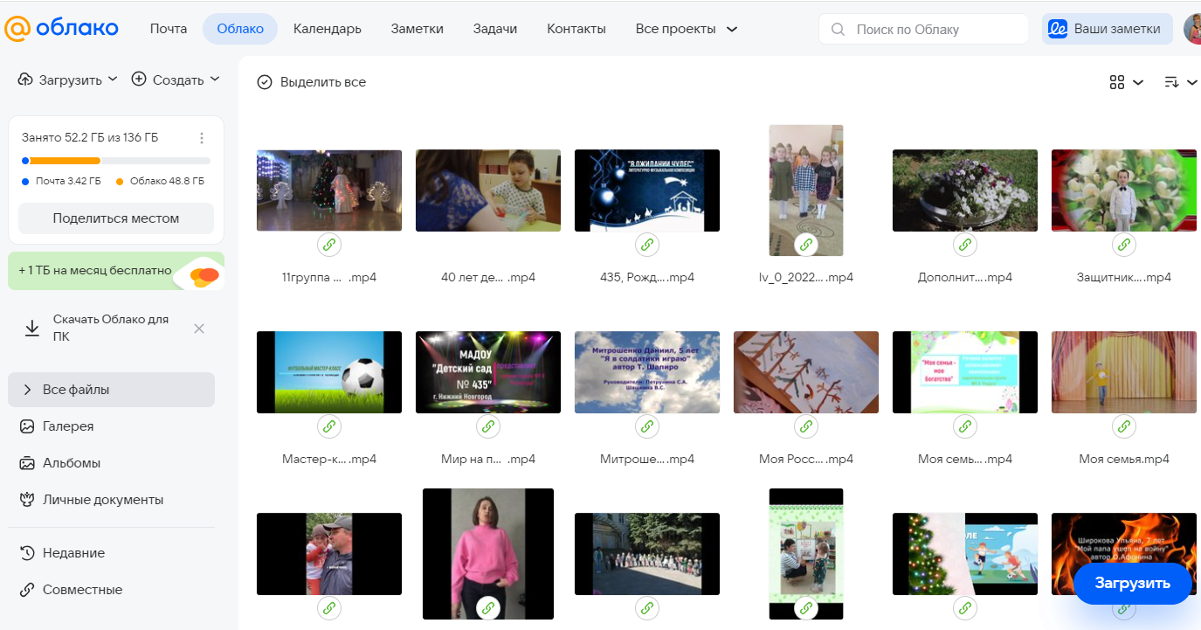
Облачные сетевые хранилища
Облачные сетевые хранилища представляют собой удобные решения для хранения и управления данными в интернете. Они позволяют хранить файлы на удаленных серверах, обеспечивая доступ к ним из любой точки мира при наличии интернет-соединения.
+ Отсутствие расходов на оборудование
+ Данные доступны с любых устройств
Плата за увеличение объема облака
Зависимость от интернета
Риск утечек данных или взломов

Slide 5


Локальные сетевые хранилища
Локальные сетевые хранилища данных обеспечивают доступ к данным через локальную сеть (LAN), а не через интернет.
+ Высокая скорость передачи данных за счет использования локальной сети;
+ Данные защищены от внешних угроз, так как они не зависят от Интернет-соединения;
+ Отсутствие абонентской платы
Закупка соответствующего оборудования

Slide 6
Диаграмма «Спагетти» текущего состояния информационного обмена в МАДОУ «Детский сад № 435»
Заведующий
Воспитатели
Специалисты
Сетевое хранилище
Педагоги ДОП
Администрация
Медицинский блок
АХП

Slide 7
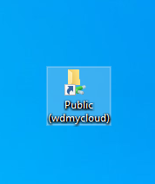
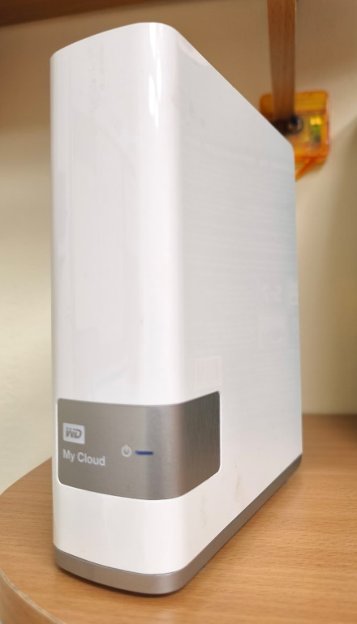
Реализация проекта по использованию сетевого хранилища в работе детского сада
Выбор сетевого хранилища
Оценка потребностей
Локальное сетевое хранилище
Настройка сетевого хранилища
Установка и настройка сервера
Подключение к локальной сети детского сада
Обеспечение доступа для сотрудников

Slide 8
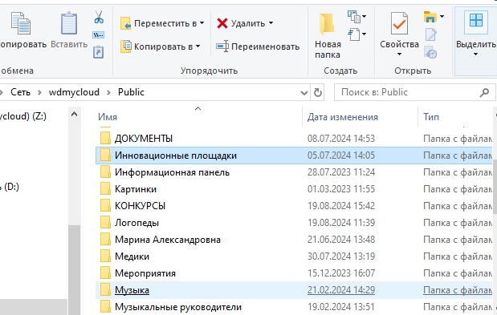
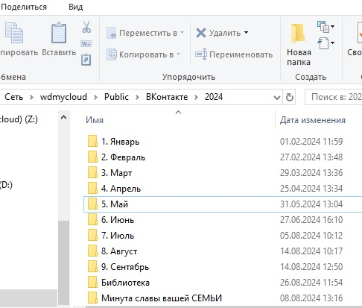
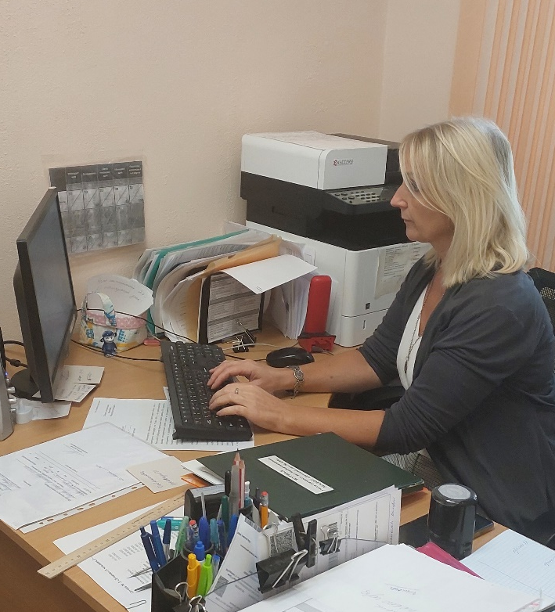
Реализация проекта по использованию сетевого хранилища в работе детского сада
Структурирование данных
Создание структуры папок
Стандартизация форматов
Обучение и поддержка
Проведение тренингов с сотрудниками

Slide 9
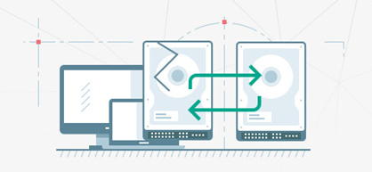

Реализация проекта по использованию сетевого хранилища в работе детского сада
Обмен информацией
Создание прав и доступов
Обеспечение безопасности
Резервное копирование
Шифрование данных

Slide 10
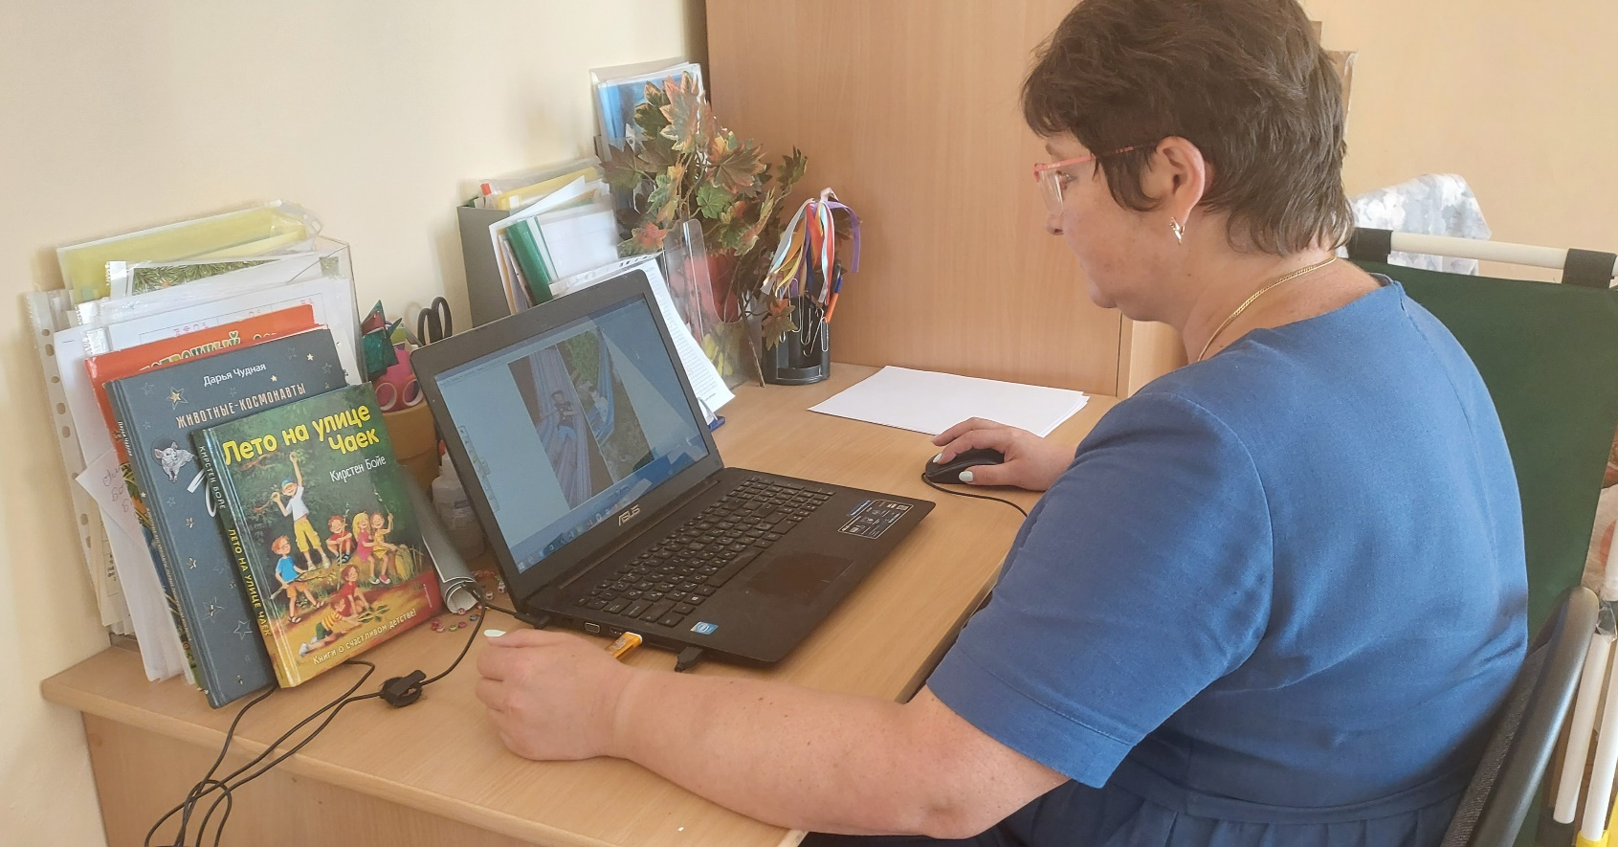
Реализация проекта по использованию сетевого хранилища в работе детского сада
Оценка и улучшение
Анализ и опросы

Slide 11
Результаты проекта по оптимизации процессов сбора, обработки и обмена информацией среди сотрудников ДОО
Оптимальное использование рабочего времени:
Моментальный доступ сотрудников к необходимой служебной информации со своего рабочего места
Возможность совместной дистанционной работы сотрудников с информацией
Сокращение сроков согласования документов
Рациональное использование объема памяти на служебных ноутбуках и персональных компьютерах сотрудников
Сотрудникам не требуется специального обучения
Надежное и безопасное хранение информации:
Хранение информации на одном общедоступном сетевом хранилище
Возможность ограничить доступ к отдельной информации (доступ по паролю)

Slide 12
Карта предыдущего состояния процесса
на примере ежедневного сбора информации о присутствии детей в ДОО
Медсестра собирает информацию о посещении в группе
№ 1 «Бусинки»
Медсестра собирает информацию о посещении в группе
№ 2 «Кнопочки»
Медсестра собирает информацию о посещении в группе
№ 3 «Лучики»
Медсестра собирает информацию о посещении в группе
№ 4 «Затейники»
Медсестра собирает информацию о посещении в группе
№ 5 «Солнышко»
Медсестра собирает информацию о посещении в группе
№ 6 «Радуга»
Медсестра собирает информацию о посещении в группе
№ 7 «Улыбка»
3 мин
3 мин
3 мин
3 мин
3 мин
3 мин
3 мин
Медсестра собирает информацию о посещении в группе
№ 12 «Сказка»
Медсестра собирает информацию о посещении в группе
№ 11 «Почемучки»
Медсестра собирает информацию о посещении в группе
№ 10 «Звездочки»
Медсестра собирает информацию о посещении в группе
№ 8 «Непоседы»
Медсестра заполняет табель посещаемости
Медсестра собирает информацию о посещении в группе
№ 9 «Фантазеры»
40 мин
3 мин
3 мин
3 мин
3 мин
3 мин
Время протекания процесса
1 час 40 мин

Slide 13
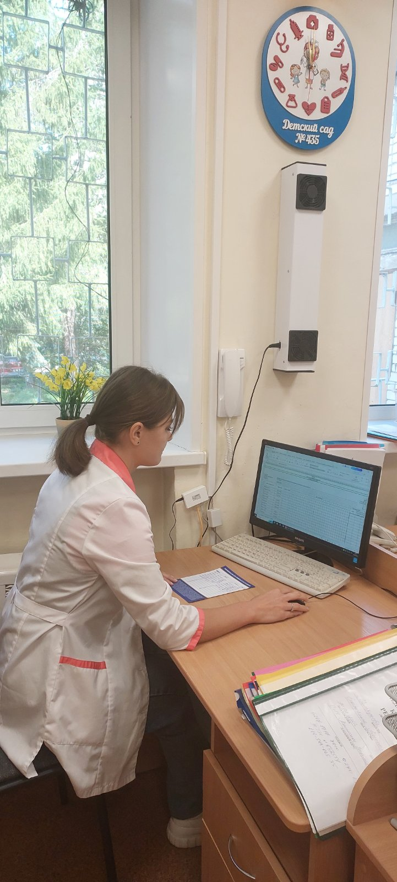
Карта текущего состояния процесса
на примере ежедневного сбора информации о присутствии детей в ДОО
Педагоги заполняют табель посещаемости своей группы на сетевом хранилище
Медицинская сестра заполняет общий табель посещаемости
5 мин
15 мин
Время протекания процесса - 20 мин
ОПТИМИЗАЦИЯ – 80%

Slide 14
Карта предыдущего состояния процесса
на примере передачи документа от педагога старшему воспитателю
Ожидание второго педагога, чтобы оставить рабочее место
Ожидание в очереди с другими педагогами
Педагог копирует документ с рабочего места (ноутбук) на электронный носитель (флеш-карта)
Старший воспитатель копирует информацию с электронного носителя на свой персональный компьютер
Педагог проводит очистку электронного носителя (флеш-карты)
Педагог несет флеш-карту в методический кабинет
Педагог возвращается на рабочее место
5 мин
5 мин
5 мин
5 мин
5 мин
Составление сводного документа
Время протекания процесса
41 мин
20 мин

Slide 15
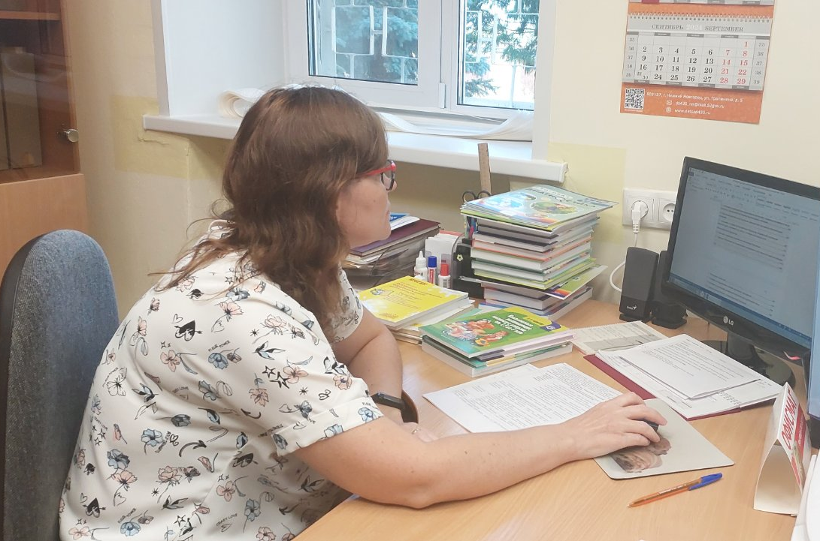
Карта текущего состояния процесса
на примере передачи документа от педагога старшему воспитателю
Педагог отправляет документ с рабочего места (ноутбук) на сетевое хранилище в папку старшего воспитателя
Старший воспитатель составляет сводный документ
2 мин
20 мин
Время протекания процесса - 22 мин
ОПТИМИЗАЦИЯ – 46%

Slide 16

СПАСИБО ЗА ВНИМАНИЕ!

